Slide 1
Факультет компьютерных наук Департамент программной инженерии Выпускная квалификационная работа Программа для дизайна поверхностей Кирхгофа-Плато
Выполнил:
студент группы БПИ141
образовательной программы
09.03.04 «Программная инженерия»
Ильченко Михаил Михайлович
Научный руководитель:
доцент департамента программной инженерии, к.т.н.
Ахметсафина Римма Закиевна

Slide 2
Основные понятия и определения
Бишопа координаты (англ. Bishop frame) – расслабленное состояние эластичной кривой
Каркас – замкнутая кривая в двухмерном или трёхмерном пространстве
Катмулла-Рома сплайн – сглаженная кривая, проходящая через опорные точки ломаной кривой Кирхгофа-Плато поверхность (англ. Kirchhoff-Plateau surface, KPS) - минимальная поверхность для данного эластичного каркаса Контрольная точка – опорная точка сплайнов Катмулла-Рома Материальные координаты (англ. material frame) – текущее состояние эластичной кривой
Меш – сетка, накладываемая на поверхность Минимальная поверхность – поверхность, имеющая наименьшую площадь для заданного каркаса Пространство – геометрическая модель материального мира. В данной работе может иметь 2 (2D) или 3 измерения (3D) Стержень Кирхгофа (англ. Kirchhoff rod) – модель эластичной кривой Эластичность (гибкость, англ. elasticity) – способность материала испытывать упругие деформации без разрушения при сравнительно небольшой действующей силе (изд. БСЭ)
Высшая школа экономики, Москва, 2018
Ильченко М.М., БПИ141, ВКР – Программа для дизайна поверхностей Кирхгофа-Плато 2018
Notes:
Такие термины, как *координаты* были использованы в работе как близкий по значению перевод

Slide 3
Задача Плато и Кирхгофа-Плато
Задача Плато – задача существования поверхности наименьшей площади с границей, образованной замкнутой кривой (каркасом)
Задача Кирхгофа-Плато – задача Плато с учётом эластичности граничной замкнутой кривой
Мыльные плёнки на каркасе
Высшая школа экономики, Москва, 2018
Ильченко М.М., БПИ141, ВКР – Программа для дизайна поверхностей Кирхгофа-Плато 2018
Notes:
Задача Плато, сформулирована Лагранжем в 1760 году,
Решения стали появляться после 1930 года, но задача исследуется и модифицируется всевозможными способами по сей день.
Использование гибкого каркаса как раз и является одной из модификаций.
Важно обратить внимание, что эти задачи заключаются в доказательстве существования поверхностей, в то время как нам необходима более практическая составляющая – поиск поверхностей.
На данном рисунке вы видите мыльные плёнки, которые являются физическим аналогом минимальных поверхностей, так как плёнка стремится занять наименьшую площадь благодаря силам натяжения.

Slide 4
Актуальность и практическая применимость
Описание мыльных пленок
Биохимия
Архитектура и строительство
3D печать декоративных элементов
Работа по печати поверхностей Кирхгофа-Плато с SIGGRAPH 2017 [23]
Высшая школа экономики, Москва, 2018
Ильченко М.М., БПИ141, ВКР – Программа для дизайна поверхностей Кирхгофа-Плато 2018
Notes:
Математическое и физическое описание мыльных плёнок – не единственное, чем могут быть полезны данные поверхности.
Во-первых, дифференциальные уравнения, описывающие их, появляются и в других областях физики
Во-вторых, некоторые авторы пишут, что минимальные поверхности могут помочь понять, как форма белковой молекулы влияет на её связывание с различными поверхностями
В производстве и строительстве поверхности с наименьшей площадью могут уменьшить количество использованных материалов. Кроме того, данные поверхности сами по себе обладают высокой внутренней материальной эффективностью и структурной стабильностью (вследствие своих свойств)

Slide 5
Цель и задачи работы
Цель работы
Реализовать программу для персонального компьютера, которая визуализирует минимальные поверхности, существующие для заданных эластичных замкнутых кривых. Задачи работы
Изучить теоретические основы существования минимальных поверхностей в трёхмерном пространстве;
Изучить подходы к созданию гибких каркасов и выбрать один из них для реализации;
Изучить методы поиска минимальных поверхностей;
Выбрать технологии для создания программы-визуализатора;
Реализовать алгоритм создания эластичного каркаса;
Реализовать алгоритм поиска KPS;
Реализовать алгоритмы визуализации 3D изображений;
Спроектировать пользовательский интерфейс;
Разработать архитектуру приложения;
Протестировать программу;
Написать техническую документацию.
Высшая школа экономики, Москва, 2018
Ильченко М.М., БПИ141, ВКР – Программа для дизайна поверхностей Кирхгофа-Плато 2018
Notes:
Цель работы – создать программу, которая предоставит пользователю функционал создания и визуализации минимальных поверхностей.

Slide 6
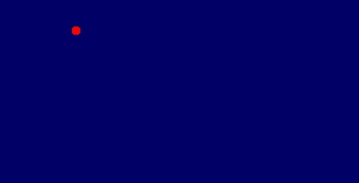
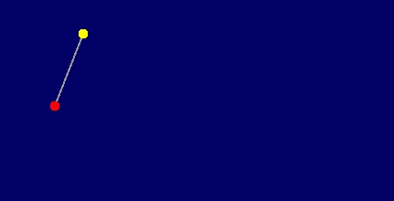
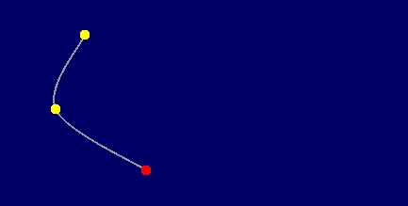
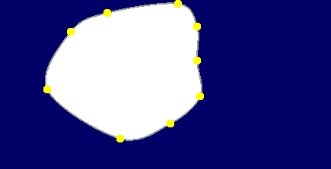
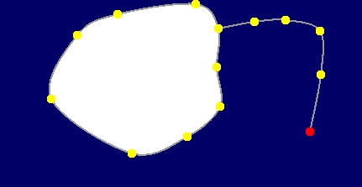
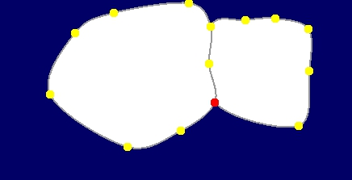
2D рисование каркаса
Расставление и соединение контрольных точек
Рандомизация координаты z
Сглаживание линий при помощи сплайнов
а)
б)
в)
г)
д)
е)
Рисование каркасов
Высшая школа экономики, Москва, 2018
Ильченко М.М., БПИ141, ВКР – Программа для дизайна поверхностей Кирхгофа-Плато 2018
Notes:
Было принято решение, что трёхмерный каркас будет создаваться при помощи рисования 2D линий, координата z которых будет задаваться случайным образом.
Рисование происходит путём создания и соединения контрольных точек.
В момент, когда линия замыкается, мы можем рассматривать её как каркас для построения минимальной поверхности.
При создании и соединении точек получается ломаная линия, которая не подходит нашей задаче, связанной с эластичностью.
Именно поэтому линию необходимо сглаживать.

Slide 7
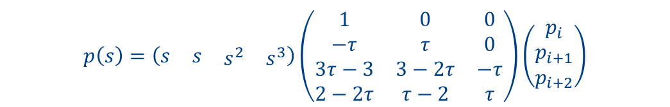
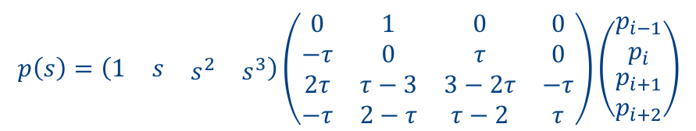
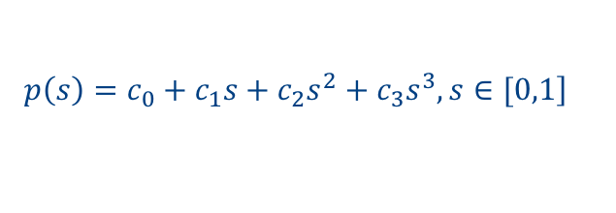
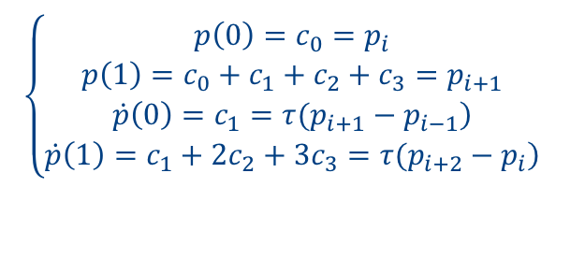
Сплайны Катмулла-Рома
Для сглаживания были выбраны составные кубические сплайны Катмулла-Рома, так как они проходят через все опорные точки
$$\left.p\left(s\right)=c_{0}+c_{1}s+c_{2}s^{2}+c_{3}s^{3}, s∈[0,1\right]$$
$$\left\{\begin{matrix}p\left(0\right)=c_{0}=p_{i} \\ p\left(1\right)=c_{0}+c_{1}+c_{2}+c_{3}=p_{i+1} \\ \begin{matrix}\left.\dot{p}\left(0\right)=c_{1}=τ(p_{i+1}−p_{i−1}\right) \\ \left.\dot{p}\left(1\right)=c_{1}+2c_{2}+3c_{3}=τ(p_{i+2}−p_{i}\right)\end{matrix}\end{matrix}\right.$$
Сплайн Катмулла-Рома по четырём точкам
$$p\left(s\right)=\left(\begin{matrix}1 & s & \begin{matrix}s^{2} & s^{3}\end{matrix}\end{matrix}\right)\left(\begin{matrix}0 & 1 & 0 & 0 \\ −τ & 0 & τ & 0 \\ 2τ & τ−3 & 3−2τ & −τ \\ −τ & 2−τ & τ−2 & τ\end{matrix}\right)\left(\begin{matrix}p_{i−1} \\ p_{i} \\ \begin{matrix}p_{i+1} \\ p_{i+2}\end{matrix}\end{matrix}\right)$$
$$p\left(s\right)=\left(\begin{matrix}s & s & \begin{matrix}s^{2} & s^{3}\end{matrix}\end{matrix}\right)\left(\begin{matrix}1 & 0 & 0 \\ −τ & τ & 0 \\ 3τ−3 & 3−2τ & −τ \\ 2−2τ & τ−2 & τ\end{matrix}\right)\left(\begin{matrix}p_{i} \\ p_{i+1} \\ p_{i+2}\end{matrix}\right)$$
Составной сплайн
Высшая школа экономики, Москва, 2018
Ильченко М.М., БПИ141, ВКР – Программа для дизайна поверхностей Кирхгофа-Плато 2018
Notes:
Для сглаживания кривых используются различные сплайны,
Распространённые B сплайны и кривые Безье не проходят через все свои опорные точки,
А нам нужно это свойство, потому что пользователь программы может менять положение опорных точек и изменение сглаженных линий должно оставаться понятным.
Этим свойством обладают сплайны Катмулла-Рома.
Как показано на верхнем рисунке, для четырёх опорных точек они задают точки между двумя средними.
Из этого очевидно, что рёбра крайних точек сглажены не будут, хотя это тоже необходимо.
Для решения этой проблемы, как показано на нижнем рисунке, в крайних точках касательная будет совпадать с прилежащим ребром
Соответственно выведенные формулы описаны внизу

Slide 8
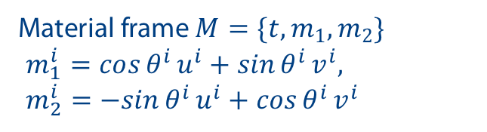
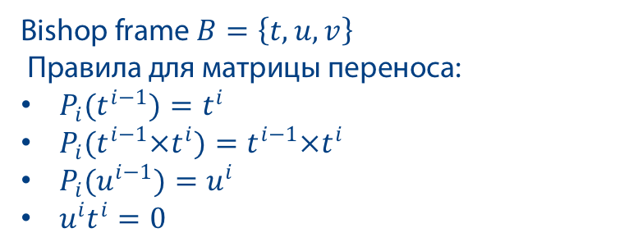
Стержень Кирхгофа
Material frame $M=\{t, m_{1},m_{2}\}$
$m_{1}^{i}=\cos{θ^{i}}u^{i}+\sin{θ^{i}}v^{i},$
$m_{2}^{i}=−sin{θ^{i}}u^{i}+\cos{θ^{i}}v^{i}$
Bishop frame $B=\left\{t,u,v\right\}$
Правила для матрицы переноса:
$P_{i}(t^{i−1})=t^{i}$
$P_{i}(t^{i−1}×t^{i})=t^{i−1}×t^{i}$
$P_{i}(u^{i−1})=u^{i}$
$u^{i}t^{i}=0$
Основные параметры дискретной модели [1]
Высшая школа экономики, Москва, 2018
Ильченко М.М., БПИ141, ВКР – Программа для дизайна поверхностей Кирхгофа-Плато 2018
Notes:
Далее переходим к дискретной модели стержней Кирхгофа, описанной Бергу в 2008 году
В рамках данной модели каждое ребро имеет материальные координаты, которые описывают текущее состояние и координаты Бишопа, которые описывают расслабленное состояние.
Координаты Бишопа для каждого ребра могут быть последовательно вычислены при помощи матрицы переноса, которая определяется несколькими правилами.

Slide 9
Расчёт минимальной поверхности
Задача сводится к поиску функции f(x,y), определяющей высоту z
$$f\left(x_{i},y_{j}\right)=\frac{1}{4}(f\left(x_{i+1},y_{j}\right)+f\left(x_{i},y_{j+1}\right)+f\left(x_{i−1},y_{j}\right)+f\left(x_{i},y_{j−1}\right))$$
Проецирование поверхности [36]
Высшая школа экономики, Москва, 2018
Ильченко М.М., БПИ141, ВКР – Программа для дизайна поверхностей Кирхгофа-Плато 2018
Notes:
Для расчёта минимальной поверхности спроецируем каркас на xy
И определим функцию f от координат (x,y), которая задаёт координату z
Так выходит, что для точек, принадлежащих проекции каркаса Г значение функции известно, а для точек множества G нам и необходимо его определить.
Так получается, что высота точки определяется как среднее высот её соседей.
Это можно связать и с мыльными плёнками. Если точка поверхности выше среднего уровня, соседи будут тянуть её вниз для уменьшения энергии.
Подводя итог, у нас есть уравнение для внутренней точки и краевое условие для точки каркаса, из чего итеративно можно прийти к итоговому решению.

Slide 10
Наложение меша
Накладывается квадратная сетка
Вершины квадратов описывают поверхность
Некоторые вершины меша не входят в множество точек, ограниченных Г
Меш, полученный для заданной линии Г
Высшая школа экономики, Москва, 2018
Ильченко М.М., БПИ141, ВКР – Программа для дизайна поверхностей Кирхгофа-Плато 2018
Notes:
Но как выбирать точки с координатами x,y внутри поверхности
Для этого нужно просто наложить какую-то сетку.
В данной работе используется квадратная сетка.
Минимальное и максимальное значения координат определяются аналогичными значениями точек каркаса
Важно, что необходимо рассматривать только те вершины, которые принадлежат замкнутой области.

Slide 11
Требование к программе
Требования к функциональным характеристикам
Программа должна обеспечить возможность выполнения следующих функций:
Создание двумерных каркасов;
деформация построенных каркасов;
преобразование двумерного каркаса в трёхмерный;
расчёт точек, принадлежащих минимальной поверхности;
визуализация трёхмерных объектов на сцене;
движение камеры и объектов.
Требования к интерфейсу
Программа должна иметь пространство для рисования и деформации каркаса;
программа должна иметь пространство для визуализации трёхмерных поверхностей;
при запуске программы ни один каркас не задан;
окно программы должно быть расширяемым.
Высшая школа экономики, Москва, 2018
Ильченко М.М., БПИ141, ВКР – Программа для дизайна поверхностей Кирхгофа-Плато 2018
Notes:
Здесь можно увидеть требования из технического задания.
Так как интерфейс требует отдельные пространства для 2D и 3D, решено разделить окно программы на 2 части.
В левой части пользователь создаёт двумерный каркас, а в правой части отображается 3D представление поверхностей для заданного каркаса

Slide 12
Технологии и инструменты реализации
Python библиотеки:
pyglet 1.3.2 – создания оконного приложения и реализация функций opengl
numpy 1.12.1 – математика и матрицы
sympy 1.0 – символьные вычисления для решения уравнений
shapely 1.6.4 – реализация geometry engine
pyquaternion 0.9.2 – реализация кватернионов для вращения
Высшая школа экономики, Москва, 2018
Ильченко М.М., БПИ141, ВКР – Программа для дизайна поверхностей Кирхгофа-Плато 2018

Slide 13
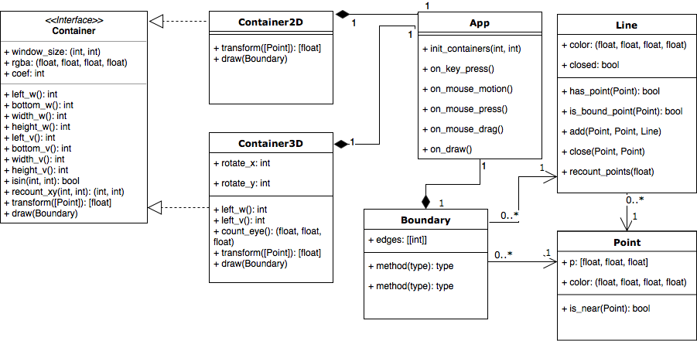
Диаграмма классов
Высшая школа экономики, Москва, 2018
Ильченко М.М., БПИ141, ВКР – Программа для дизайна поверхностей Кирхгофа-Плато 2018

Slide 14
Сплайны Катмулла-Рома
def recount_points(self, step=0.1): """ Функция расчёта точек сплайна для линии type(self) == Line """ self.points = [] # если линия замкнутая if self.closed: # для каждой точки pi for i in range(self.length): # строим точки [pi, pi+1) и последовательно добавляем их в points self.points.extend( [catmul_rom4(s, self.control_points[i - 1], self.control_points[i], self.control_points[(i + 1) % self.length], self.control_points[(i + 2) % self.length]) for s in np.arange(0, 1, step)]) # если линия из одного ребра, ничего достраивать не нужно elif self.length == 2: self.points = self.control_points[:] # если линия не замкнута и содержит больше двух рёбер else: # строим [p0, p1) с производной, совпадающей с ребром self.points.extend([catmul_rom3(s, *self.control_points[:3]) for s in np.arange(0, 1, step)]) # строим [p1, p-2) for i in range(1, self.length - 2): self.points.extend([catmul_rom4(s, *self.control_points[i-1:i+3]) for s in np.arange(0, 1, step)]) # строим [p-1, p-2] с производной, совпадающей с ребром # разворачиваем при добавлении в points self.points.extend([catmul_rom3(s, *self.control_points[:-4:-1]) for s in np.arange(0, 1 + step, step)][::-1])
Высшая школа экономики, Москва, 2018
Ильченко М.М., БПИ141, ВКР – Программа для дизайна поверхностей Кирхгофа-Плато 2018
Notes:
В программе реализованы функции для определения точек, принадлежащих сплайнам Катмулла-Рома
Фрагмент кода на слайде строит массив points точек сплайна для линии с заданными контрольными точками

Slide 15
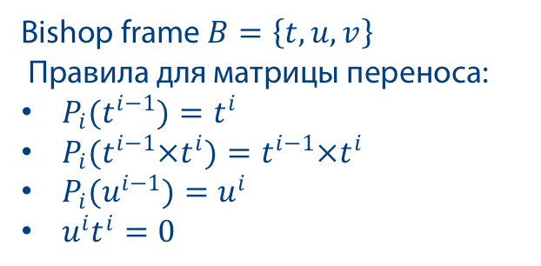
Расчёт координат Бишопа
import sympy as sp import numpy as np from sklearn.preprocessing import normalize # составляем матрицу параметров 3x3 P00, P01, P02, P10, P11, P12, P20, P21, P22 = sp.symbols('P:3:3') P = np.array([[P00, P01, P02], [P10, P11, P12], [P20, P21, P22]]) # касательная в предыдущем ребре t_prev = normalize(e_prev) # касательная в текущем ребре t = normalize(e) # t_prev x t ort = np.cross(t_prev, t) # составляем систему уравнений # для этого организуем матрицу, где каждый элемент равен нулю to_solve = np.append(P.dot(t_prev) - t, # (15) P.dot(ort) - ort) # (16) to_solve = np.append(to_solve, [P.dot(u_prev).dot(t), # (17, 18) P02, P12]) # подходящих матриц несколько # sympy решает систему уравнений и выбаёт словарь с ключами Pij solved = sp.solve(to_solve) # преобразуем словарь обратно в матрицу P = np.array(list(map(lambda x: list(map(lambda y: solved[y], x)), P)))
Bishop frame $B=\left\{t,u,v\right\}$
Правила для матрицы переноса:
$P_{i}(t^{i−1})=t^{i}$
$P_{i}(t^{i−1}×t^{i})=t^{i−1}×t^{i}$
$P_{i}(u^{i−1})=u^{i}$
$u^{i}t^{i}=0$
Высшая школа экономики, Москва, 2018
Ильченко М.М., БПИ141, ВКР – Программа для дизайна поверхностей Кирхгофа-Плато 2018
Notes:
Сложность реализации эластичности больше всего была связана с расчётом координат Бишопа. Из заданных правил составляется система уравнений, которая решается при помощи библиотеки символьных вычислений, что и показано на слайде

Slide 16
Создание меша
# точка сверху if point.up is None: # если соседняя точка лежит вне области if not self.geom.contains(asPoint([x, y + self.dy])): # перессекаем boundary с вертикальной прямой xyz = np.array(self.geom.boundary.intersection( asLineString([[x, y], [x, self.max_y]]))) # если xyz содержит несколько точек, берём ближнюю if xyz.shape != (3,): xyz = sorted(xyz, key=lambda v: v[1])[0] # создаём точку up = MeshPoint(*xyz, index=len(self.points), is_boundary=True) self.points.append(up) else: up = self.init_mesh_point(x, y + self.dy) point.set_up(up)
# точка справа if point.right is None: # если соседняя точка лежит вне области if not self.geom.contains(asPoint([x + self.dx, y])): # перессекаем boundary с горизонтальной прямой xyz = np.array(self.geom.boundary.intersection( asLineString([[x, y], [self.max_x, y]]))) # если xyz содержит несколько точек, берём ближнюю if xyz.shape != (3,): xyz = sorted(xyz, key=lambda v: v[0])[0] # создаём точку right = MeshPoint(*xyz, index=len(self.points), is_boundary=True) self.points.append(right) else: right = self.init_mesh_point(x + self.dx, y) point.set_right(right)
Высшая школа экономики, Москва, 2018
Ильченко М.М., БПИ141, ВКР – Программа для дизайна поверхностей Кирхгофа-Плато 2018
Notes:
Создание меша тоже имеет свои тонкости. Так получается, что не все точки каркаса совпадут с вершинами меша.
Значит для точек, близких к границе, нужно задавать точки каркаса, с которыми они на самом деле связаны.
Для этого достаточно пересечь вертикальные или горизонтальные прямые, задающие меш, с линией каркаса.
Принадлежность точек области и пересечение объектов выполняются при помощи библиотеки shapely, реализующей Geometry Engine

Slide 17
Итерационный поиск вершин поверхностей
def update(self): """ Функция для обновления координаты z расчётом взвешенного среднего """ if self.is_boundary: return # числитель zs = 0 # знаменатель ds = 0 for p in (self.up, self.right, self.left, self.down): # Эвклидово расстояние между точками d = self.distance_with(p) # чем ближе, тем больше вес # поэтому обратнопропорционально расстоянию zs += p.z / d ds += 1 / d self.z = zs / ds
def update_points(self, eps=1): previous = self.area while True: for p in self.points: p.update() self.count_area() if abs(self.area - previous) < eps: break previous = self.area def triangle_area(self, mps): # 2 вектора v1 = self.points[mps[1]].data - self.points[mps[0]].data v2 = self.points[mps[2]].data - self.points[mps[0]].data # векторное произведение cross = np.cross(v1, v2) # площадь = половина длины векторного произведения return np.sqrt(cross.dot(cross)) / 2 def count_area(self): # self.area = sum(list(map(self.triangle_area, self.triangles))) self.area = 0 for mps in self.triangles: self.area += self.triangle_area(mps)
Высшая школа экономики, Москва, 2018
Ильченко М.М., БПИ141, ВКР – Программа для дизайна поверхностей Кирхгофа-Плато 2018
Notes:
Здесь приведён кот процесса поиска высот вершин меша.

Slide 18
Треугольники меша для визуализации
def init_triangles(self, mp=None, made=[]): """ Рекурсивная функция для инициализации треугольников по вершинам меша :param mp: текущая точка :param made: индексы учтённых точек """ if mp is None: mp = self.points[0] # если точка уже учтена if mp.index in made: return # получение треугольников для точки for tr in mp.triangles(): self.triangles.append(tr) made.append(mp.index) # рекурсивно отправляем в соседние точки if mp.up is not None: self.init_triangles(mp.up, made) if mp.left is not None: self.init_triangles(mp.left, made) if mp.down is not None: self.init_triangles(mp.down, made) if mp.rigth is not None: self.init_triangles(mp.right, made)
def triangles(self): res = [] # верхний левый треугольник if self.up is not None and self.left is not None: res.append([self.index, self.up.index, self.left.index]) # нижний правый треугольник if self.down is not None and self.right is not None: res.append([self.index, self.down.index, self.right.index]) # если точка в нижнем левом углу, # добавляем нижний левый треугольник predicate = self.down is not None and not self.down.has_triangles() predicate &= self.left is not None and not self.left.has_triangles() if predicate: res.append([self.index, self.down.index, self.left.index]) # если точка в верхнем правом углу, # добавляем верхний правый треугольник predicate = self.up is not None and not self.up.has_triangles() predicate &= self.right is not None and not self.right.has_triangles() if predicate: res.append([self.index, self.up.index, self.right.index]) return res
Неполные четырёхугольники меша
Высшая школа экономики, Москва, 2018
Ильченко М.М., БПИ141, ВКР – Программа для дизайна поверхностей Кирхгофа-Плато 2018
Notes:
Проекция меша состояла из квадратов, но после получения z четыре точки точно не лежат в одной плоскости.
Поэтому для визуализации нам надо разбить меш на треугольники
В большинстве случаев это делается просто путём проведения диагонали.
Но из-за выпадения некоторых точек мы не всегда имеем четырёхугольники, в которых нужно провести диагональ.

Slide 19
Визуализация 3D
def draw(self, boundary): super(Container3D, self).draw(boundary) if boundary.changed or self.rotated: self.recount_saved(boundary) # рисование точек gr.draw(len(self.ps) // 3, GL_POINTS, ('v3f', self.ps), ('c4f', self.pcs)) # рисование линий for i in range(len(self.ls)): gr.draw(len(self.ls[i]) // 3, GL_LINE_LOOP, ('v3f', self.ls[i]), ('c4f', self.lcs[i])) # со светом только полигоны glEnable(GL_LIGHTING) glEnable(GL_LIGHT0) glLightfv(GL_LIGHT0, GL_POSITION, (GLfloat * 4)(0, 0, 1, 1)) glLightf(GL_LIGHT0, GL_CONSTANT_ATTENUATION, 0.0) glLightf(GL_LIGHT0, GL_LINEAR_ATTENUATION, 0.6) glLightf(GL_LIGHT0, GL_QUADRATIC_ATTENUATION, 0.7) # рисование полигонов for i in range(len(self.pols)): gr.draw(len(self.pols[i]) // 3, GL_POLYGON, ('v3f', self.pols[i])) glDisable(GL_LIGHT0) glDisable(GL_LIGHTING)
def rotate(self, dx, dy): """ Функция для обработки вращения от движения мыши :param dx: изменение положения мыши по горизонтали :param dy: изменение положения мыши по вертикали """ if dx == dy == 0: return # вектор движения мыши rotation = np.array([dx, dy, 0]) # векторное произведение - вектор, вокруг которого вращается cross = np.cross([0., 0., 1.], rotation) # добавляем кватернион вращения self.q *= Quaternion(axis=cross, degrees=np.sqrt(rotation.dot(rotation))) self.rotated = True
Высшая школа экономики, Москва, 2018
Ильченко М.М., БПИ141, ВКР – Программа для дизайна поверхностей Кирхгофа-Плато 2018
Notes:
Здесь приведены 2 функции
Первая отвечает за прорисовку 3D части. В программе последовательно прорисовываются точки, линии и полигоны. Важно обратить внимание, что для визуализации поверхностей используется источник света, чтобы полигоны не закрашивались сплошным белым цветом и были различимы.
Вторая функция отвечает за обработку вращения.
При помощи вектора передвижения мыши определяется вектор, вокруг которого вращается объект, а для самого вращения используются кватернионы

Slide 20
Демонстрация
def on_key_press(self, symbol, modifiers): # выход из приложения if symbol == key.ESCAPE: self.close() # удаление точки elif symbol == key.DELETE: self.boundary.delete() # уменьшение точек elif symbol == key.DOWN: Point.set_radius(Point.radius - 1) # увеличение точек elif symbol == key.UP: Point.set_radius(Point.radius + 1) # очищение boundary elif symbol == key.C: self.boundary.clear() self.container3D.clear() elif symbol == key.A: self.container3D.rotate(-180, 0) elif symbol == key.W: self.container3D.rotate(0, 180) elif symbol == key.D: self.container3D.rotate(180, 0) elif symbol == key.S: self.container3D.rotate(0, -180) elif symbol == key.Q: self.container3D.clear()
Высшая школа экономики, Москва, 2018
Ильченко М.М., БПИ141, ВКР – Программа для дизайна поверхностей Кирхгофа-Плато 2018
Notes:
Управление клавиши

Slide 21
Пути дальнейшей работы
Другие модификации задачи Плато
Сериализация результатов (для других программ трёхмерной графики)
Больше инструментов дизайна
Высшая школа экономики, Москва, 2018
Ильченко М.М., БПИ141, ВКР – Программа для дизайна поверхностей Кирхгофа-Плато 2018
Notes:
Путей для продолжения исследований и работ по данной теме много.
Не первый раз сказано, что тема достаточно новая, несмотря на богатую историю.
Будет появляться всё больше новых моделей эластичных кривых и вариаций задачи Плато.
Даже если взять только текущие конфигурации и развивать их в сторону трёхмерной печати, получаются очень интересные результаты
Кроме того, развивать работу можно не только расширением теории, на которую она опирается, но и увеличением функционала самой программы и её инструментов дизайна

Slide 22
Список использованных источников
1. | Bergou M., Wardetzky M., Robinson S., Audoly B., Grinspun E. Discrete elastic rods // ACM Transactions on Graphics, Vol. 27, No. 3, August 2008. pp. 63:1-63:12.
2. | Bertails F., Audoly B., Cani M., Querleux B., Leroy F., Lévêque J. Super-helices for predicting the dynamics of natural hair // ACM Transactions on Graphics, Vol. 25, No. 3, July 2006. pp. 1180-1187.
3. | Blender Foundation web-site [Электронный ресурс] // Blender Foundation web-site: [сайт]. URL: https:/​/​www.blender.org (дата обращения: 20.03.2018).
4. | Catmull E., Clark J. Recursively generated B-spline surfaces on arbitrary topological meshes // Computer-Aided Design, Vol. 10, No. 6, November 1978. pp. 350-355.
5. | Catmull E., Rom R. A class of local interpolating splines // In: Computer Aided Geometric Design / Ed. by BARNHILL R.E., RIESENFELD R.F. Salt Lake City: Academic Print, 1974. pp. 317–326.
6. | Concus P. Numerical Solution of the Minimal Surface Equation // Mathematics of Computation, Vol. 21, No. 99, July 1967. pp. 340-350.
7. | Courant R. The existence of minimal surfaces of given topological structure under prescribed boundary conditions // Acta Mathematica, Vol. 72, 1940. pp. 51-98.
8. | Dill E.H. Kirchhoff's theory of rods // Archive for History of Exact Sciences, Vol. 44, No. 1, March 1991. pp. 1-23.
9. | Douglas J. Solution of the problem of Plateau // Transactions of the American Mathematical Society, Vol. 33, No. 1, 1931. pp. 263-321.
10. | Dziuk G., Hutchinson J.E. The Discrete Plateau Problem: Algorithm and Numerics // Mathematics of Computatiun, Vol. 68, No. 225, January 1999. pp. 1-23.
11. | Felicia B. R.Y. Minimal Surfaces with an Elastic Boundary // Annals of Global Analysis and Geometry, Vol. 19, No. 1, March 2001. pp. 1-9.
12. | Fomenko A.T. The Plateau Problem: Historical Survey. Williston: Gordon and Breach Science Publishers, 1989.
13. | Geometry Engine Open Sourse [Электронный ресурс] // Geometry Engine Open Sourse: [сайт]. URL: http:/​/​trac.osgeo.org/​geos/ (дата обращения: 25.03.2018).
Высшая школа экономики, Москва, 2018
Ильченко М.М., БПИ141, ВКР – Программа для дизайна поверхностей Кирхгофа-Плато 2018

Slide 23
Список использованных источников
14. | Giomi L., Mahadevan L. Minimal surfaces bounded by elastic lines // The Royal Society, March 2012.
15. | Giulio G. Giusteri L.L..E.F. Solution of the Kirchhoff–Plateau Problem // Journal of Nonlinear Science, Vol. 27, No. 3, June 2017. pp. 1043–1063.
16. | Giulio G. Giusteri P.F.E.F. Instability Paths in the Kirchhoff–Plateau Problem // Journal of Nonlinear Science, Vol. 25, No. 4, August 2016. pp. 1097–1132.
17. | Glooey documentation [Электронный ресурс] // readthedocs: [сайт]. URL: http:/​/​glooey.readthedocs.io/​en/​latest/​getting_started.html (дата обращения: 25.03.2018).
18. | Harrison J. Soap Film Solutions to Plateau’s Problem // Journal of Geometric Analysis, Vol. 24, No. 1, January 2014. pp. 271-297.
19. | Lipkovski J.A., Lipkovski A.T. Form-Finding Software and Minimal Surface Equation: a Comparative Approach // Filomat, Vol. 29, No. 10, 2015. pp. 2447-2455.
20. | Loop C. Smooth Subdivision Surfaces Based on Triangles // Mas-ter's thesis, Department of Mathematics, University of Utah. August 1987.
21. | NumPy web-site [Электронный ресурс] // NumPy: [сайт]. URL: http:/​/​www.numpy.org (дата обращения: 15.03.2018).
22. | O’Reilly O. Kirchhoff’s Rod Theory // In: Interaction of Mechanics and Mathematics. Springer, Cham, 2017. pp. 187-268.
23. | Perez J., Otaduy M.A., Thomaszewski B. Computational design and automated fabrication of kirchhoff-plateau surfaces // ACM Transactions on Graphics, Vol. 36, No. 4, July 2017. pp. 62:1-62:12.
24. | Pyglet documentation [Электронный ресурс] // readthedocs: [сайт]. URL: http:/​/​pyglet.readthedocs.io/​en/​pyglet-1.3-maintenance/ (дата обращения: 20.03.2018).
25. | Rado T. On Plateau's problem // Annals of Mathematics, Vol. 31, No. 3, July 1930. pp. 457-469.
26. | Reifenberg E.R. Solution of the Plateau problem for m-dimensional surfaces of varying topological type // Acta Mathematica, Vol. 104, No. 1-2, 1960. pp. 1-92.
27. | Shapely documentation [Электронный ресурс] // readthedocs: [сайт]. URL: http:/​/​shapely.readthedocs.io/ (дата обращения: 20.03.2018).
Высшая школа экономики, Москва, 2018
Ильченко М.М., БПИ141, ВКР – Программа для дизайна поверхностей Кирхгофа-Плато 2018

Slide 24
Список использованных источников
28. | Shi Y., Hearst J.E. The Kirchhoff elastic rod, the nonlinear Schrödinger equation, and DNA supercoiling // The Journal of Chemical Physics, Vol. 101, No. 6, June 1994. pp. 5186–5200.
29. | Spillmann J., Teschner M. Cosserat Rod Elements for the Dynamic Simulation of One-Dimensional Elastic Objects // SCA '07 Proceedings of the 2007 ACM SIGGRAPH/Eurographics symposium on Computer animation. San Diego, California. 2007. pp. 63-72.
30. | SymPy documentation [Электронный ресурс] // SymPy: [сайт]. URL: http:/​/​docs.sympy.org/​latest/​index.html (дата обращения: 20.03.2018).
31. | Yi-chao Chen E.F. Stability and Bifurcation of a Soap Film Spanning a Flexible Loop // Journal of Elasticity, Vol. 116, No. 1, June 2014. pp. 75-100.
32. | Грирогьева Е., Клячин А., Клячин В. Алгоритмы идентификации границы и визуализация задачи Плато в середе Blender // Научная визуализация, Vol. 9, No. 4, 2017. pp. 13-25.
33. | Клячин А., Клячин В., Григорьева Е. Визуализация расчёта формы поверхностей минимальной площади // Научная визуализация, Vol. 6, No. 2, 2014. pp. 34-42.
34. | Математики решили задачу о мыльных пленках на леске [Электронный ресурс] // N+1: [сайт]. [2017]. URL: https:/​/​nplus1.ru/​news/​2017/​04/​05/​soap-film-problem (дата обращения: 20.03.2018).
35. | Скворцов А. Триангуляция Делоне и её применение. Томск: Издетельство Томского университета, 2002. 1-128 pp.
36. | Сосинский А. Мыльные пленки и случайные блуждания. Москва: МЦНМО, 2012. 1-20 pp.
37. | Тхи Д.Ч. Мультиварифолды и классические многомерные задачи Плато // Известия РАН. Серия математическая, Vol. 44, No. 5, 1980. pp. 1031-1065.
Высшая школа экономики, Москва, 2018
Ильченко М.М., БПИ141, ВКР – Программа для дизайна поверхностей Кирхгофа-Плато 2018

Slide 25
Спасибо за внимание
Ильченко Михаил Михайлович
mix.ilchenko@gmail.com

